Slide 1
令和８年度中小企業施策について
- 中小企業・小規模事業者支援施策の体系と重点施策 -
令和８年度経営指導員等応用研修会（一般コース）
2026年6月
中部経済産業局 中小企業課

Slide 2

目 次
１．中小企業の現況と政策の方向性
２．成長に向けた主要な中小企業政策
① 成長を支える担い手の支援
② 生産性向上・省力化
③ 価格転嫁・取引適正化
３．小規模事業者の「稼ぐ力」の強化に向けた施策の方向性

Slide 3
目 次
１．中小企業の現況と政策の方向性
２．成長に向けた主要な中小企業政策
① 成長を支える担い手の支援
② 生産性向上・省力化
③ 価格転嫁・取引適正化
３．小規模事業者の「稼ぐ力」の強化に向けた施策の方向性

Slide 4
2026年版 中小企業白書・小規模企業白書のメッセージ
現状・課題と必要な取組
経営環境の転換期において現状維持は最大のリスク。経営者の能力の差が明暗を分ける。短期的な損益を追うのではなく、 長期的な視点で事業・組織構造を再構築していく「戦略」を持った経営に転換し、「稼ぐ力」を高め、「強い中小企業」へと成長することが重要。
現状・課題
必要となる取組
中小企業の賃上げは、日本経済の成長にとって極めて重要。
実質賃金プラス定着に向け、持続的な賃上げ実現が必要。
一方で、中小企業の労働分配率は、既に８割に近い水準。
最賃含む賃上げを継続的に行うための原資の確保が課題。
人口減少の進展による「労働供給制約社会」の到来。
既に大きな課題である人手不足が、更に深刻化するおそれ。
デフレ・ゼロ金利環境からインフレ・金利のある時代への移行。
「稼ぐ力」の強化→賃上げ原資の確保→持続的な賃上げ実現といった好循環定着・人手不足を乗り越えて供給力の維持・向上を図ることが重要。
成長や変革に挑戦する「稼ぐ力」の強化を実現する取組
短期的損益を追うのではなく、リスクをとって成長投資や新たな成長分野への挑戦、M&Aによる事業・組織構造の組替えを決断できる経営力、AIトランスフォーメーション（AX）の実現が重要。
経営力の土台となる「経営リテラシー」の強化・実践
経営力の向上に向けて、原価管理や従業員の労務管理といった、経営者が持つべき「経営リテラシー」の強化・実践が重要。
重要となる取組例
主に中小企業
「強い中小企業」に向けた「稼ぐ力」の強化
主に小規模事業者
経営者が持つべき「経営リテラシー」の強化・実践
中小企業間でも稼ぐ力（労働生産性）のばらつきが存在。大企業を上回る労働生産性を有する中小企業も存在。
付加価値額を増加させている中小企業は、価格転嫁や成長投資、事業承継・M&Aを積極的に行っている傾向。
「稼ぐ力」の強化に向けて、以下の取組が重要。
成長投資･･･成長に向けた設備投資で高付加価値化
研究開発・人材育成･･･将来の付加価値向上に寄与
価格転嫁･･･適切な価格転嫁や差別化による価格設定
事業承継・M&A ･･･新たな経営者による事業再編
省力化投資･･･業務プロセスの効率化
AI活用・デジタル化･･･付加価値向上にも期待
現状、経営リテラシーは十分ではない。経営リテラシーを有する企業は、業績や人材確保等で明確な違いを生み出す。
財務・会計【原価管理・資金繰り】
原価管理による価格転嫁率の向上、資金繰りに好影響
組織・人材【労務管理・組織活性化】
労務管理や組織活性化は人材の確保・定着に好影響
運営管理【品質管理・属人化防止】
品質管理による顧客獲得、属人化防止で円滑な業務遂行
経営戦略【経営計画策定・マーケティング】
事業目標や経営計画の策定・PDCAサイクルが重要
企業単独ではなく、企業間連携を進めることは、新製品開発やリソースの共有など、労働生産性の向上にとっても有効。
図・グラフの挿入
付加価値額
の増加
労働投入量
の最適化
支援機関による支援
適切な支援
中小企業の稼ぐ力の強化、経営リテラシーの強化・実践のためには、事業者のニーズに応じた支援機関による経営支援が重要。
経営支援に当たっては、支援機関における支援能力向上（相談員の能力開発）、支援機関同士の連携などが課題。

Slide 5
中小企業の現状
中小企業は全企業の99.7％であり、雇用の７割を担い、 また、中小企業の付加価値額は我が国全体に対して5割以上を占めるなど我が国の経済・雇用両面での中心を担う。
一方で、中小企業の数は1980年以降から減少傾向。2001年約469万者が、2021年には約336万者に。人口減少・少子高齢化の中で、人材が最も貴重な経営資源であり課題。人材を有効に活用しつつ中小企業の「稼ぐ力」を強化し、賃上げの原資を確保する。
中小企業政策は生産性革命推進事業（2019～）等成長に向けた政策展開を行う中、持続化給付金（2020～2021～）、ゼロゼロ融資（2020～2022）といったコロナ禍の過渡期的な政策を経て、企業の成長を重視したスケールアップ型支援、パワーアップ型支援への再転換期。
中小企業数の推移
売上高・経常利益・経常利益率の推移
2001年
約469万者
2021年
約336万者
20年間で約133万者減少
資料：総務省「事業所・企業統計調査」、「平成21年経済センサス基礎調査」、「平成26年経済センサス基礎調査」、総務省・経済産業省「平成24年経済センサス活動調査」、「平成28年経済センサス活動調査」、「令和3年経済センサス活動調査」

Slide 6
大企業との差は存在するものの、中小企業において賃上げの傾向が見られる。
2025年春季労使交渉では、全体で5.25％、中小労働組合で4.65％の賃上げ率となり、約30年ぶりの水準だった2024年を上回った。2025年度の最低賃金は全国加重平均で前年度比＋6.3％を記録。全都道府県で1,000円の水準を超えた。
中小企業の現金給与額は、大企業との差は存在するものの、増加傾向にある。雇用の約７割を占める中小企業における賃上げは、我が国経済にとって極めて重要。
図１ 春季労使交渉と最低賃金の動向
図２ 現金給与額の動向
（１）春季労使交渉による賃上げ率の推移
（１）現金給与額の推移（企業規模別）
（２）現金給与額の変化率（企業規模別）
（３）大企業と中小企業の比率
（２）最低賃金の推移
（上図）資料：日本労働組合総連合会「2025春季生活闘争第７回（最終）回答集計」（2025年７月１日集計・７月３日公表）（下図）資料：厚生労働省「地域別最低賃金の全国一覧」
（注）（上図）ここでの「中小賃上率」とは、組合員数300人未満の中小組合における賃上げ率をいう。また、ここでの賃上げ率は、平均賃金方式（組合員の平均賃金をいくら引き上げるか、つまり一人平均の労務コストをもとに交渉する方式）での賃上げ状況の推移を見たものである。
資料：厚生労働省「賃金構造基本統計調査」再編加工
（注）１.金融業、保険業は含まない。2.ここでの大企業とは、常用労働者数1,000人以上の企業、中小企業とは、日本標準産業分類の大分類に応じて、常用労働者数５人以上99人以下又は299人以下の企業とする。3.「短時間労働者」を除いた「一般労働者」について集計している。４.6月分として支給された、一人当たりの現金給与額。

Slide 7
成長投資は付加価値額の増加に寄与。計画的な設備投資を行うことが重要。
生産能力の拡大や新事業への進出を目的とした「成長投資」は、製造業のみならず、様々な業種の企業で取り組まれている。実施している企業は実施していない企業と比較して、付加価値額の増加率が大きい傾向。
設備稼働率が高い企業ほど、付加価値額の増加率は大きいことが分かる。投資前の業務プロセスの見直し等を行った上で、計画的な設備投資を行うことの重要性が確認できる。
図１ 成長に向けた設備投資への取組状況と効果
図２ 設備稼働率向上の取組と効果
（１）成長に向けた設備投資への取組状況（業種別）
（１）設備稼働率（投資前の業務プロセスの見直しへの取組状況別）
（設備稼働率）
（２）付加価値額の増加率（中央値、設備稼働率別）
（２）付加価値額の増加率（中央値、成長に向けた設備投資への取組状況別）
資料：（株）帝国データバンク「令和７年度中小企業の経営課題と事業活動に関する調査」（注）１.（図１（１））2019年以降で成長に向けた設備投資を行っているか聞いたもの。ここでの「成長に向けた設備投資」とは、生産能力の拡大や新事業への進出等、売上高を増加させるために行った設備の新設・増強のことを指し、ITツールやAI（人工知能）の活用は除く。２.（図１（２）） （図２（２））付加価値額の増加率は、2024年と2019年を比較したもの。３.（図２）成長に向けた設備投資に「取り組んだ」と回答した事業者に聞いたもの。複数回取り組んでいる場合は、最も投資額が大きかったものについて聞いたもの。４.（図２）設備稼働率＝足下の１日当たり平均稼働時間÷１日当たりの稼働可能な総時間×100。５.（図２）設備稼働率について、「分からない」と回答した事業者は除く。 ６. （図２（１））ここでの「業務プロセスの見直し」とは、業務を効率化するために、現在の業務の状況を明らかにし、業務の改善策を検討・実行する一連の取組を指す。

Slide 8
中小企業のデジタル化には一定の進捗がみられるが、未着手の企業も依然存在。
労働生産性の向上が期待できるデジタル化は、一定数の中小企業・小規模事業者がまだ取り組んでいない状況。
設備投資額に占めるソフトウェア投資比率も、大企業と比較すると低い水準で推移している状況。一方、中小企業でも資産に計上されないSaaS等のクラウドサービスの活用が進んでいる。
図１ 中小企業のデジタル化の取組段階
図３ クラウドサービス関連費用（企業規模別）
（１）従業者一人当たり情報処理・通信費の推移（企業規模別）
資料： （株）帝国データバンク「令和７年度中小企業の経営課題と事業活動に関する調査」
（注）デジタル化の取組段階については、以下のとおり。
段階４：デジタル化によるビジネスモデルの変革や競争力強化に取り組んでいる状態
段階３：デジタル化による業務効率化やデータ分析に取り組んでいる状態
段階２：アナログな状況からデジタルツールを利用した業務環境に移行している状態
段階１：紙や口頭による業務が中心で、デジタル化が図られていない状態
資料：経済産業省「企業活動基本調査」再編加工（注）1.ここでの企業規模は、中小企業基本法上の定義に基づく。2.ここでの「情報処理通信費」とは、コンピュータによる情報処理やデータ通信等の専門部署における情報処理費用と電話、郵便等の通信費の合計金額。コンピュータによる情報通信費には、導入諸掛り、リース・レンタル料、保守料、回線使用料、ソフトウェア委託料及び購買費、パンチ委託料、計算委託料、オンラインサービス料等を含む。
図２ ソフトウェア投資比率（企業規模別）
（２）中小企業における情報処理・通信費の増加内訳（2019年以降）
（後方４四半期移動平均）
（年期）
資料：（株）帝国データバンク「令和７年度中小企業の経営課題と事業活動に関する調査」 （注）1.情報処理や通信に掛かる費用のうち、2019年以降で最も金額が増加しているものを聞いたもの。２.「その他」は、「インターネット回線使用料」「電話料金」「郵便料金」「その他」の合計。「特にない」と回答した事業者は除く。
資料：財務省「法人企業統計調査季報」（注）ここでの大企業とは資本金10億円以上、中小企業とは資本金１千万円以上１億円未満の企業とする。2.ソフトウェア投資比率＝ソフトウェア投資額÷設備投資額×100。3.金融業、保険業は含まない。

Slide 9
価格転嫁や、製品・商品・サービスの差別化による適切な価格設定は、付加価値額の増加に寄与。
仕入れコストの上昇分を適切に販売価格に転嫁すること（価格転嫁）は、付加価値額の増加に直結する。価格転嫁を実現するに当たっては、特定の顧客に過度に依存する状況に陥らないようにすることも重要。
製品・商品・サービスの差別化により、適切な価格設定を行うことで、付加価値額の増加につながる。
図１ 付加価値額の増加率（中央値、価格転嫁の状況別）
図２ 価格転嫁の状況（取引先依存度別）
（取引先依存度）
図３ 付加価値額の増加率（中央値、差別化の重視状況別）
資料：（株）帝国データバンク「令和７年度中小企業の経営課題と事業活動に関する調査」（注）１.（図１）（図２）ここでの価格転嫁とは、過去1年間における製品・商品・サービスの生産や製造、あるいは提供等にかかる費用全体の変動分について、どの程度販売価格に転嫁できたか聞いたもの。「転嫁不要」と回答した事業者は除く。２.（図１）（図３）付加価値額の増加率は、2024年と2019年を比較したもの。３.（図２）取引先依存度は、直近決算期の売上高のうち、事業者向け（BtoB）が一般消費者向け（BtoC)よりも多いと回答した事業者に聞いたもの。取引先依存度は、直近決算期における売上高が最大の取引先が、売上高全体に占める割合。４.（図３）「差別化を重視していない」は、製品・商品・サービスに関する競合他社との差別化で重視している要素について聞いた設問で「特に差別化を重視していない」と回答した事業者。

Slide 10
事業承継・M&Aは企業の付加価値額を高める。M&Aは買収先との綿密なコミュニケーションがカギ。
事業承継・M&Aは企業の付加価値額を高める効果が見られる。10年以内に事業承継を実施した企業のうち、経営者の年齢が50歳代以下の企業は、経営者が60歳代以上の企業より付加価値額の増加率が高い傾向にある。事業承継・M&Aを契機として、新たな経営者の下で利益の大幅増加等に結び付いた事例は多く存在。買収に対するイメージの変化はプラスがマイナスを上回るも、買収先の探索・選定や資金確保に課題を抱えている。
M&A（買収）に当たっては、買収先との経営方針・組織の統合といったPMIに取り組むことが成功のカギとなることが多い。
図１ 事業承継、M&Aの効果
図３ 買収における障壁
（１）付加価値額の増加率（中央値、事業承継による後継者の年代別）
（２）付加価値額の増加率（中央値、M&Aの実施有無別）
（n=10,888）
図４ M&Aの効果（PMIの取組有無別）
図２ 買収に対するイメージの変化
資料：（株）帝国データバンク「令和７年度中小企業の経営課題と事業活動に関する調査」（注）１.（図１）付加価値額の増加率は、2024年と2019年を比較したもの。２.（図１（１））調査時点（ 2025年11～12月）での経営者の年代。10年以内に事業承継している事業者について分析している。なお、経営者が創業者である事業者は除く。３.（図１（２））2019年以降における他社又は他社事業の買収（M&A）経験・回数について聞いたもの。「他社の買収」とは議決権過半数に当たる株式を取得すること、「他社事業の買収」とは事業譲受のことを指す。いずれも有償・無償かは問わない。４.（図２）調査時点（2025年11～12月）において、2019年以降の、他社又は他社事業の買収に対するイメージの変化について聞いたもの。５.（図３） 2019年以降の他社又は他社事業の買収について「買収したことはない」と回答した事業者に聞いたもの。「その他」、「買収を検討したことはない」という回答を除いて、回答割合が高い順に上位５つを表示。複数回答のため、合計は必ずしも100％にならない。６.（図４）M&Aの効果は、事業に最もプラスの影響を及ぼしたと思うM&Aについて聞いたもの。

Slide 11
目 次
１．中小企業の現況と政策の方向性
２．成長に向けた主要な中小企業政策
① 成長を支える担い手の支援
② 生産性向上・省力化
③ 価格転嫁・取引適正化
３．小規模事業者の「稼ぐ力」の強化に向けた施策の方向性

Slide 12
労働供給制約社会における中堅・中小企業の「稼ぐ力」強化戦略（案）（概要）
出典：
中小企業政策審議会(第45回)
配布資料
令和8年5月20日を加工
労働供給制約社会では、人も中小企業も数よりも質であり、経済の供給力強化のため、「強い中小企業」を作る必要がある。現状維持ではなく、事業再構築・生産性向上・事業再編等に取り組む中堅・中小企業を徹底的に支援し、必要な連携と再編を促すことで、「稼ぐ力」の強化と賃上げの好循環を目指し、中小企業・小規模事業者の経営管理能力の高度化と経営改革を実現する。
労働供給制約社会においては、賃上げは単なる分配政策ではなく、人材を惹き付け、生産性向上投資を促し、企業の行動変容を促進する「供給力強化政策」そのものであり、成長戦略の起点である。
変化に挑む中堅・中小企業の17の戦略分野への投資やサプライチェーンへの参入を実現し、日本成長戦略や地域未来戦略に貢献する。
価格転嫁・取引適正化の徹底
成長支援・成長投資・生産性向上
Ｍ＆Ａ・事業承継等の事業再編
〇令和８年１月より施行された取適法・振興法を着実に執行する。
〇官公需や取適法の対象とならない民間取引を含め、価格転嫁・取引適正化を強化する。
→取適法・振興法の「現場への浸透」
AI分析を活用した法執行強化
公取と連携した一層の周知徹底
→官公需における価格転嫁・取引適正化
「官公需における価格転嫁・取引適正化加速化プラン」の推進及びフォローアップの実施
受注側中小企業による国等・地方公共団体の取組状況の評価の拡充
→取適法対象外の取引への規制強化
独占禁止法上の告示の策定等とその遵守徹底、知的財産権等の適切な取引に関する指針策定
〇成長志向の強い中小企業への行動変容を促す支援策を強化するとともに、より多くの地域企業が成長志向に向かうメカニズムを構築する。
〇現場現業型でスピード感がありAI活用による成長余地の大きい地域の中小企業のAXを行い、抜本的な経営改革を実現するため、補助金や伴走支援に加え地域ネットワーク作りを行う。
→日本経済を担う成長志向企業創出のエコシステム構築
100億企業創出メカニズム強化のための、成長投資支援の強化や経営者ネットワークの全国展開等のソフトインフラ整備
成長志向の中小企業の裾野を広げる新たなメカニズム（①売上1～10億円の企業、②小規模事業者を対象）の構築
成長局面での資金需要に向けた、民間と保証協会の新たな責任共有の仕組の設計、公庫等によるリスクテイク機能を通じたリスクシェアの推進
ローカル・ゼブラ育成のため、ステークホルダーとの連携体制の構築
イノベーション、新事業進出、新製品サービス開発等の支援
創業時からの経営力向上（AIの活用等）、政策金融等の創業後の成長支援、これらを支える地域ごとの支援者ネットワークの構築推進
→持続的発展を目指す小規模事業者の支援等
プッシュ型の働きかけ・経営計画等の策定を通じた経営リテラシー向上
エッセンシャルサービス維持に向けた商工会・商工会議所等の体制構築
→ＡＸ・デジタル化
AIの導入意欲のある中小企業とAIサービス提供者、支援者のネットワーク構築を地域ごとに支援（自治体・金融機関・高専等と連携）
中小企業の自主的な変革を後押しする生成AIツールの社会実装
→省力化の加速・業務改善
省力化投資の促進、生産性向上支援センターや省力化ナビの活用
〇経営者交代や経営資源の集約等をを通じた成長を目指す経営改革を実現する。
→中小企業Ｍ＆Ａの環境整備
個人・機関双方での適正な規律を図るための資格制度創設
既存の支援機関登録制度を見直し、資格制度と併せて、法制化を目指す
地域における持続可能な事業承継支援体制の構築
→経営資源集約や親族内承継も含めた事業承継の円滑な実施
事業承継を契機として、生産性向上等に取り組む中小企業に対する措置等の検討
→早期の事業再生や再生M&A等による「成長型再生」の推進
経営悪化時の早期対応促進のため、モニタリング強化型特別保証の活用促進や、金融庁と連携した地域別での再生支援体制の構築等を通じた予兆管理・伴走支援の強化
再生M&Aの促進に向けた、当該実務に関するガイドラインの作成
主に付加価値の増大に関する施策
付加価値の増大、労働投入量の
最適化の双方に関する施策
主に労働投入量の最適化に関する施策
賃上げの促進
経営改革等のための伴走支援体制の強化等
賃上げに関して地域別・業種別の詳細分析の実施及び分析結果を賃上げ促進政策への反映
防衛的賃上げから脱却し、成長型賃上げを可能とする経営基盤を強化する経営リテラシーの向上
補助金について、早期の賃上げに向けて足下の賃上げ状況も審査・評価を行う仕組みへの見直し
実質賃金プラスの定着に向けて積極的に賃上げを行う中小企業を後押しするための賃上げ促進税制の見直しの検討
賃上げ等に向けたプッシュ型の働きかけ・伴走支援体制の強化
自治体向け補助金・交付金を活用した伴走支援モデル事業創出

Slide 13
成長に向けた政策の方向性：3つの柱
①成長を支える担い手の支援
⇒スタートアップの創出（本日は省略）
⇒良質な雇用を創出する中堅企業や成長志向型の中小企業の創出
②中小企業の生産性向上
⇒ 物価高や人手不足等を克服するための生産性の向上
③価格転嫁・取引適正化
⇒ 生み出した付加価値を稼ぐ力に繋げるため、価格転嫁・取引適正化の推進
Notes:
産構審資料から抜粋

Slide 14
中堅・中小企業向け投資支援メニュー
※令和７年度補正予算等
売上規模 イメージ |  | 事業者数 | 主な経営課題
 |  |  | 売上拡大 | 高付加価値化 | 省力化・デジタル化
100億円 以上 | 大企業 | 約1,300者
 | 中堅企業 | 約0.9万者
 | 中小企業 | 約4,500者
100億未満 ｜ 10億円 |  | 約9万者
10億円 ｜ 1億円 |  | 約60万者
1億円 ｜ 1,000万円 |  | 約140万者
1,000万円以下 |  | 約140万者
会社を急成長させたい
上場を目指したい
中堅等大規模投資補助金【中堅向け】
上限50億 補助率1/3
承継前に事業を
磨きたい
M&Aの統合効果
を出したい
100億支援
事業承継・
M&A
補助金
成長加速化補助金
上限5億 補助率1/2
【100億宣言企業向け】
上限50億 補助率1/3
新商品をつくりたい
海外展開したい
異分野進出したい
新事業進出・ものづくり補助金
上限9,000万 補助率1/2等
省力化投資
補助金
人手不足に対応
したい
生産プロセスを
見直したい
デジタル化・
AI導入
補助金
販路を広げたい
商品をPRしたい
上限2,000万
補助率1/2等
持続化補助金
上限250万 補助率2/3 等
上限1億
補助率1/2等
上限450万
補助率1/2等

Slide 15

「100億宣言」について
成長支援①
「100億宣言」は、経営者が会社を成長させることを自らコミットし、対外的に公表するものであり、経営者の成長への持続的な動機付けとなる。宣言検討の過程において、自社の資源を直視し、目まぐるしく変化する外部環境も取り入れながら、成長実現への道筋を熟慮することにも繋がる。
また、他の経営者の100億宣言が、成長のポテンシャルはあるものの大胆な挑戦へ踏み出せていない経営者に対して、成長のきっかけや動機付けを提供する。さらに、高い成長を目指す経営者の可視化により、中小企業の飛躍的成長を応援する社会の機運醸成を図り、経営者の成長意欲の持続・更なる向上にも繋げていく。
【宣言に記載する具体的な内容】
企業概要
企業理念・経営者の意気込み
売上高100億円実現の目標と課題
売上高100億円に向けた具体的措置（取組）
【宣言のメリット】
宣言取得による補助金等の活用
- 成長加速化補助金
- 経営強化税制の拡充措置など
経営者ネットワークへの参加
- 宣言を行った成長を目指す経営者が、
地域・業種を超えて繋がれるネットワー
クを構築。
宣言の公式ロゴマーク活用による自社ＰＲ

Slide 16





成長支援①
中小企業成長加速化補助金（2次公募）
令和7年度補正予算では昨年の約3倍となる「総額3,000億規模の100億企業支援」を措置。
①成長加速化補助金を倍増（2,000億程度）
②中堅等大規模成長投資補助金のうち1,000億程度を100億宣言企業向けに措置
【概略】
※1次公募 採択倍率：約6.0倍
【申請の流れ】
 | 項目 | 内容
1 | 上限額 | ５億円（補助率1/2）
2 | 事業期間 | 交付決定日から24か月以内
3 | 対象者 | 売上高100億円を目指す中小企業 （売上高10億円以上100億円未満）
4 | 要件 | ・「100億宣言」を行っていること ・投資額1億円以上 ・一定の賃上げ要件※を満たす今後５年程度の事業計画 ※１人当たり給与支給総額4.5%以上
5 | 対象経費 | 建物費、機械装置費、ソフトウェア費、外注費 等
中小企業
※100億宣言実施
申請
TOPPAN株式会社
（補助金事務局）
①1次審査（書面）
②2次審査（プレゼン）
※経営者のプレゼンに基づき外部有識者が評価
採択
【審査基準（ポイント）】
経営力
①将来の売上高100億円に向けた中長期的なビジョンや計画を有し、
その上で、今後5年程度の経営者の明確なシナリオ、成長余力を最大限伸張した事業戦略
（売上高成長率、付加価値増加率、売上高に占める投資比率（本補助事業） ）
②賃上げ・投資の持続可能性
③外部・内部環境の分析（市場ニーズの検証、差別化戦略等）
④適切な成果目標・管理体制
⑤グループ企業・コンソーシアムの場合は相乗効果
波及効果
⑥域内仕入の拡大や地域における価値創造
（サプライチェーン、ものづくり高度化、イノベーション、地域資源活用等）
⑦地域のモデル企業としての取組
（取引適正化、BCP・知財・経済安全保障の対応、女性活躍等）
【活用イメージ】
※例えば地域未来牽引企業、健康経営優良法人、パートナーシップ構築宣言、事業継続力強化計画等
工場、物流拠点
などの新設・増築
イノベーション創出
に向けた設備の導入
自動化による
革新的な生産性向上
実現
可能性
⑧早期に実施可能な経営体制
⑨財務状況（ローカルベンチマーク）
⑩金融機関の支援姿勢（財務改善・成長資金の供給方針等）

Slide 17
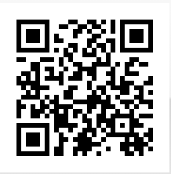
成長支援①
中堅等大規模成長投資補助金（100億宣言向け）
項目 | 中小企業成長加速化補助金 | 中堅等大規模成長投資補助金
 |  | （100億宣言企業）
対象者 | 売上高100億円を目指す中小企業 | 中堅・中小企業（常時使用する従業員が2,000人以下の会社等）
補助率 | １／２ | １／３
補助 上限額 | 5億円 | 50億円
補助事業 実施期間 | 交付決定日から２４か月以内 | 交付決定日から最長で令和10年12月31日まで
補助事業 の要件 | ①「100億宣言」を行っていること ② 投資額1億円以上 ③賃上げ要件（4.5％以上） | ①「100億宣言」を行っていること ②投資額15億円以上 ③賃上げ要件（4.5%以上） | ①投資額20億円以上 ②賃上げ要件（5.0％）
補助対象 経費 | 建物費、機械装置費、ソフトウェア費、外注費、専門家経費
 | 年明け・春 | 夏頃 | 秋頃 | 冬頃
中小企業成長加速化補助金
中堅等大規模成長 投資補助金
公募要領公開
（令和7年12月26日）
採択発表
※予算執行の状況等を踏まえて追加公募を実施
公募
100億ポータル
公募要領
公開
採択発表
※予算執行の状況等を踏まえて追加公募を実施
公募
※あくまでも現時点の見通しのため、詳細は各補助金のHPをご確認ください

Slide 18
中小企業経営強化税制
成長支援①
中小企業経営強化税制は、中小企業の稼ぐ力を向上させる取組を促進するため、中小企業等経営強化法の認定を受けた経営力向上計画に基づく設備投資について、即時償却及び税額控除（10％※）のいずれかの適用を認める措置。※資本金3,000万円超の場合は７％
令和７年度税制改正において、100億企業の創出を促進するための拡充措置として、売上高100億円超の達成に向けたロードマップ作成等を要件に、工場のラインや店舗等の生産性向上に係る設備導入に伴う建物※を対象設備に追加（E類型追加）の上、適用期限を２年延長。
  ※建物を新増設した場合における建物及びその附属設備については、雇用者給与支給総額が前年度末と比較して2.5％以上増加した場合、特別償却15％又は税額控除１％、5.0％以上増加した場合、特別償却25％又は税額控除２％を適用。
現行制度
【適用期限：令和８年度末(2026年度末)まで】
（注） 青枠については、令和8年度税制改正で、30万円以上から40万円以上に引き上げ。
類型 | 要件 | 確認者 | 対象設備 | その他要件
生産性向上設備 （A類型） | 生産性※が旧モデル比平均1％以上向上する設備 単位時間当たり生産量、歩留まり率、投入コスト削減率のいずれか | 工業会等 | 機械装置（160万円以上） 工具（40万円以上） （A類型の場合、測定工具又は検査工具に限る） 器具備品（40万円以上） 建物附属設備（60万円以上） ソフトウェア （70万円以上） （A類型の場合、設備の稼働状況等に係る情報収集機能及び分析・指示機能を有するものに限る） | ・生産等設備を構成するもの ※事務用器具備品・本店・寄宿舎等に係る建物付属設備、福利厚生施設に係るものは該当しない。 ・国内への投資であること ・中古資産・貸付資産 でないこと等
収益力強化設備 （B類型） | 投資利益率※が年平均7％以上の投資計画に係る設備 計算に使う期間は、投資設備中の最長の減価償却期間に合わせる | 経済 産業局
経営資源集約化設備 （D類型） | 修正ROAまたは有形固定資産回転率が一定割合以上の投資計画に係る設備
経営規模拡大設備 （E類型） | 投資利益率が年平均7％以上 売上高100億円超を目指すロードマップの作成 売上高成長率年平均10%以上を目指す 前年度売上高10億円超90億円未満 最低投資額１億円 OR 前年度売上高５％以上 賃上げ率2.5％ OR 5.0%以上 等 ※拡充措置の認定を受けた法人は、投資計画の期間中は中小企業投資促進税制と少額減価償却資産の特例の適用不可。 |  | 機械装置（160万円以上） 工具（40万円以上） 器具備品（40万円以上） ソフトウェア（70万円以上） 建物及びその附属設備（合計1,000万円以上） （生産性向上に資する設備の導入に伴って新増設される建物及びその附属設備に限る） ※税制対象の設備投資総額の上限は、60億円
※１ 発電用の機械装置・建物・建物附属設備については、発電量のうち、販売を行うことが見込まれる電気の量が占める割合が２分の１を超える発電設備等を除く。また、発電設備等について税制措置を適用する場合は、経営力向上計画の認定申請時に報告書を提出する必要。
※２ 医療保健業を行う事業者が取得又は製作をする器具備品（医療機器に限る）・建物・建物附属設備を除く。
※３ ソフトウェアについては、複写して販売するための原本、開発研究用のもの、サーバー用ＯＳのうち一定のものなどを除く。
※４ コインランドリー業（主要な事業であるものを除く。）の用に供する資産でその管理のおおむね全部を他の者に委託するもの又は暗号資産マイニング業の用に供する資産を除く。

Slide 19
参考：大胆な投資促進税制（特定生産性向上設備等投資促進税制）
（１）目的：高付加価値な国内設備投資の推進
（２）対象業種：原則全ての業種を対象
（３）対象資産：
生産等に必要な設備等（機械装置、器具備品、工具、建物、構築物、建物附属設備、ソフトウェア）
投資下限額：35億円以上（中小企業者等については5億円以上）
ROI水準：15%以上
（４）措置内容：
即時償却または税額控除７%（建物、建物附属設備及び構築物は税額控除４％）
控除上限：法人税額の20%
事業環境の急激な変化による影響への対応（繰越税額控除）
予見し難い国際経済事情の急激な変化に対応するための計画について、法律に基づく認定を受けた事業者については、繰越税額控除（3年間）が可能。
（５）措置期間：
令和11年3月31日までの間に設備投資計画につき法律の確認を受けた者が、その確認を受けた日から5年を経過する日までの間に取得等をし、事業の用に供した設備等を対象。
（６）他の設備投資税制の適用：
本措置の適用を受ける場合、投資計画期間中は、中小企業経営強化税制、地域未来投資促進税制、カーボンニュートラルに向けた投資促進税制の設備投資税制は適用しない。
（７）租税特別措置の不適用措置（ムチ税制）：
大企業については、対前年度の所得を上回る事業年度において、次のいずれかに該当する場合、本制度（繰越税額控除を除く）を適用しない。
⑴ 継続雇用者の給与等支給額の対前年度増加率1％未満（従業員数2,000人超の場合等は２％未満）
⑵ 国内設備投資額が当期償却費総額の 30％以下（従業員数2,000人超の場合等は40％以下）

Slide 20
事業承継・M＆Aの意義について
成長支援②
事業承継・M＆Aは、エッセンシャルサービスなど地域機能に必要な中小企業の維持・存続につながるとともに、①経営の転換、②高生産性企業への集約化、 ③高生産性企業の退出の抑制、などの複数の経路でマクロの生産性への寄与が期待される取組。
既存企業の存続だけでは、マクロでの生産性の大幅な向上は期待しにくいことから、 事業承継の促進やM＆Aのマッチングの質を向上させるとともに、事業承継・M＆A後の成長に向けた取組（PMI等）を促進することが重要。
事業承継・M＆Aの意義
①経営の転換
（例）経営陣が変わることを契機にイノベーションに挑戦
②高生産性企業への集約化
（例）グループ化（ロールアップ）によるグループ全体でのシナジー発揮・効率化
③高生産性企業の退出の抑制
（例）後継者不在の高生産性企業のあきらめ廃業
⇒事業承継・M＆Aの円滑化により、雇用や地域機能を支える中小企業の維持・存続をはかるとともに、中小企業の生産性向上に向けた、事業承継・M&Aを契機とする経営の革新を実現する必要があり、そのためには事業承継・M＆A後の成長に向けた取組（PMI等）を促進することが重要。
また、その大前提として、中小企業が安心してＭ＆Ａを行うことのできる環境整備を行うことが極めて重要。

Slide 21



事業承継税制の概要
成長支援②
法人版事業承継税制は、一定の要件のもと、非上場株式等に係る贈与税・相続税の納税を猶予する制度。
10年間限定(2027年末まで)の時限的な措置として、猶予対象株式数の上限を撤廃するとともに、猶予割合が贈与税・相続税ともに100%となっている。
個人版事業承継税制は、10年間限定（2028年末まで）で、多様な事業用資産の承継に係る相続税・贈与税を100％納税猶予する措置。
法人版事業承継税制
個人版事業承継税制
 | 一般措置 | 特例措置 （時限措置）
猶予対象株式数 | 総株式数の最大2/3まで | 上限なし
適用期限 | なし | 10年以内の贈与・相続等 （2027年12月31日まで） 2027年9月末までの計画申請が必要
猶予割合 | 贈与税 100％ 相続税 80％ | 贈与税・相続税ともに 100％
承継方法 | 複数株主から 1名の後継者に 承継可能 | 複数株主から 最大3名の後継者に承継可能
雇用確保要件 | 承継後5年間 平均8割の雇用 維持が必要 | 未達成の場合でも 猶予継続可能に
 | 特例措置 （時限措置）
対象資産 | 事業を行うために必要な多様な事業用資産 ・土地・建物 （土地は400㎡、建物は800㎡まで） ・機械・器具備品 （例：工業機械、パワーショベル、診療機器等） ・車両・運搬具 ・生物（乳牛等、果樹等） ・無形償却資産（特許権等） 等
適用期限 | 10年以内の贈与・相続等 （2028年12月31日まで） 2028年9月末までの計画申請が必要
猶予割合 | 贈与税・相続税ともに 100％
（注） 青枠については、令和8年度税制改正にて提出期限を延長。

Slide 22







成長支援②
令和７年度補正
事業承継・Ｍ＆Ａ補助金の概要
①事業承継前の設備投資、②M&A時の専門家活用、③M&A後のPMIの実施、④廃業・再チャレンジの取組を支援。
①事業承継促進枠
②専門家活用枠
③ＰＭＩ推進枠
④廃業・再チャレンジ枠
M＆Aにかかる専門家費用を補助
Ｍ＆Ａ後のＰＭＩにかかる専門家費用や設備投資を補助
承継前の設備投資等にかかる費用を補助
承継時に伴う廃業にかかる費用を補助
■売り手支援類型
■買い手支援類型
■ＰＭＩ専門家活用類型
廃業
一部譲り受け
譲り渡し
M&Aが対象
譲り受け
事業譲渡に伴う廃業が対象
先代経営者
後継者
譲り渡し
譲り受け
■事業統合投資類型
５年以内に予定している
親族内承継、従業員承継が対象
M&Aが対象
廃業
新規事業
譲り渡し
M&Aが対象
譲り受け
廃業後の再チャレンジが対象
補助率 ：1/2、2/3
補助上限：800-１,000万円
【対象経費の例】
店舗改装工事費用
機械装置の調達費用
■買い手支援類型
補助率 ：1/3・1/2、2/3
補助上限：600万円-800万円、
2,000万円※
※：100億企業要件を満たす場合
■売り手支援類型
補助率 ：1/2、2/3
補助上限：600万円-800万円
■小規模売り手支援類型
補助率 ：2/3
補助上限：450万円
【対象経費の例】
M&A仲介業者やFAへの手数料等
デューデリジェンスに係る専門家費用
■ＰＭＩ専門家活用類型
補助率 ：1/2
補助上限：150万円
■事業統合投資類型
補助率 ：1/2、2/3※
補助上限：800-1,000万円
※：中小企業者等のうち、小規模事業者に該当する場合
【対象経費の例】
PMI専門家への委託費用
設備の規格統一など、事業統合に係る設備投資費用
補助率 ：1/2、2/3
補助上限：300万円
【対象経費の例】
廃業支援費、在庫処分費、解体費、現状回復費、土壌汚染調査費
【13次公募～】
事業承継・引継ぎ支援センターあるいは中小企業基盤整備機構の支援を受けた事業承継計画に係る加点措置を追加
※赤字は令和７年度補正予算にて拡充。
※公募回によっては、各枠の内容を変更する場合がありますので、必ず公募要領をご確認ください。専門家活用枠の小規模売り手類型は１５次公募（2026年6月19日～7月24日）から新設。

Slide 23
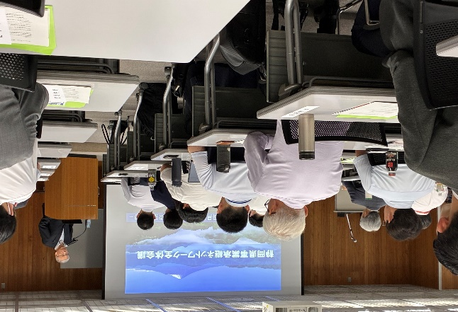
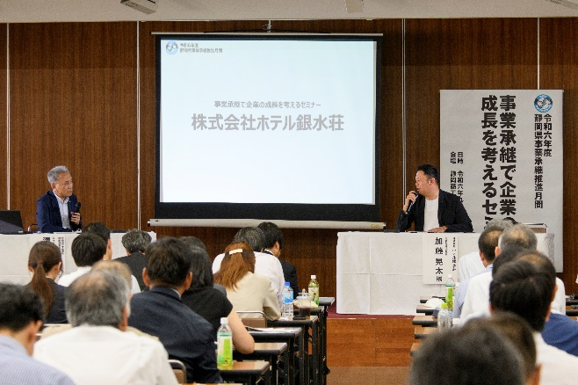
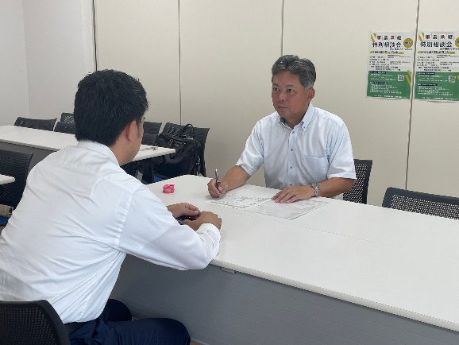
成長支援②
事業承継・引継ぎ支援センターについて
全国47都道府県に設置した事業承継・引継ぎ支援センターでは、親族内・従業員・第三者の別を問わず、事業承継・M&Aに関する支援ニーズの掘り起こしからニーズに応じた支援までワンストップで実施。
事業承継・引き継ぎ支援センターによるワンストップ支援
掘り起こし
相談
支援
各都道府県ごとに構築されている事業承継ネットワークに参加する自治体や金融機関、商工団体、士業の専門家等が事業承継診断を実施。事業者に対し、各機関が事業承継ニーズを確認し、センターによる事業承継支援が必要な場合に、センターへトスアップをする。
また、事業者向けのセミナーや、支援機関・登録専門家向けの勉強会を開催し、支援ニーズの掘り起こしに繋げている。（2024年度には全国で約1,400回のセミナー・勉強会を開催。）
事業承継に関するあらゆる内容について、センター窓口や個別相談会において、相談対応を行う。
進行中の第三者承継に関する手続等について、セカンドオピニオンとして相談を行うことも可能。
親族内承継
親族・従業員へスムーズに承継できるように、事業承継計画策定等を支援。
第三者承継・従業員承継※
センターと連携している士業、FA、仲介事業者や連携プラットフォーマーへの紹介、センター内でのマッチング支援を実施。譲受・譲渡企業の紹介、成約までの手続きをサポート。
創業を目指す起業家と後継者不在の事業者とのマッチングを行う「後継者人材バンク」の活用。
【事業承継ネットワーク会議】
【事業承継セミナー】
【個別相談会】
※ 事業承継計画策定の支援を行う場合もある。

Slide 24
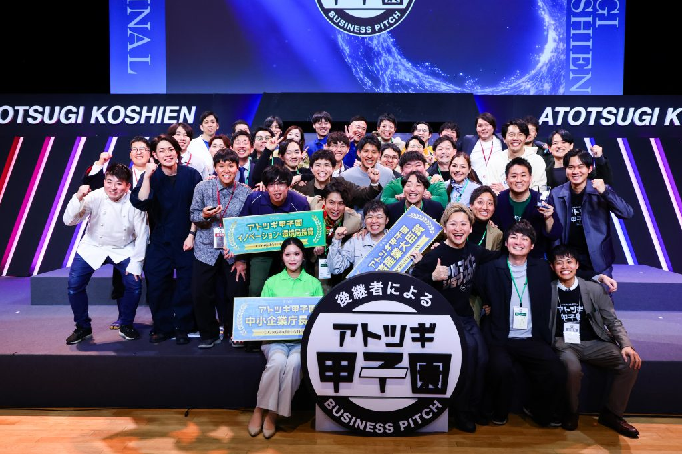
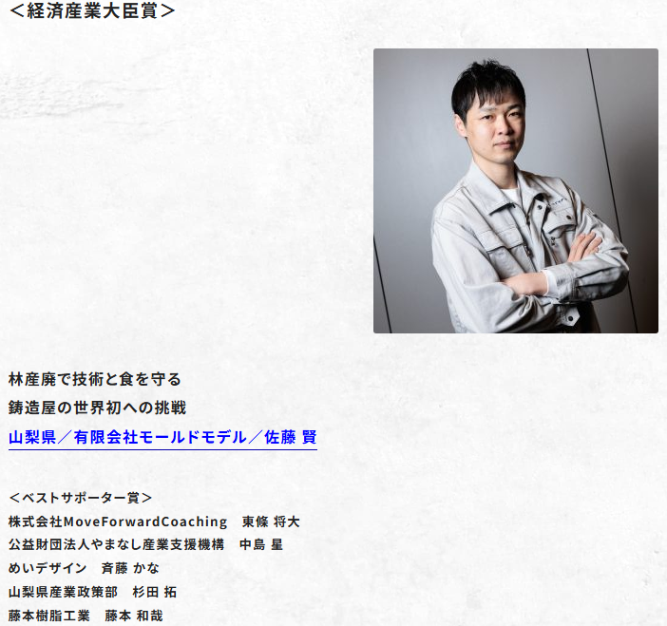
成長支援②
【参考】アトツギ甲子園
中小企業庁は、「後継者の経営能力」の向上には、新規事業を通じた企業の戦略立案能力、後継者自身の発信力、実行力が重要と考えており、これらの能力育成に向けて、後継者を対象としたピッチコンテスト「アトツギ甲子園」を開催。
2020年度から実施。39歳以下の後継者が対象の経営資源を活用したビジネスアイデアを競うピッチコンテスト。
第６回アトツギ甲子園中部ブロック(愛知・岐阜・三重・富山・石川）大会（2026年1月23日開催）出場１５者の事業所所在地県別は愛知１０者、富山４者、石川１者。
出典：第６回アトツギ甲子園ホームページ

Slide 25
生産性向上
労働生産性の更なる向上に向けて
労働生産性を「付加価値額÷労働投入量」とした際、付加価値額や労働投入量を規定する要素は様々。
労働投入量の最適化のための取組＜分母＞（省力化・デジタル化・AI化等）や、その取組を契機として付加価値拡大に繋がる発展的な取組＜分子＞（ビジネスモデルの見直し等）の両方の取り組みが必要。
【労働生産性の算出式】
【付加価値額や労働投入量を規定する主な要素の例】
既存製品・サービスの顧客拡大
新製品・サービスの開発、事業・ビジネスモデルの改革
プライシングの適正化などによる、売上の拡大
付加価値額
労働生産性
単なる労働投入の最適化に留まらず、付加価値拡大にも波及する取組の促進が重要
業務の自動化・省力化
IT等も活用した業務効率の改善
リスキリング
などによる、労働投入や仕事の仕方の最適化
労働投入量

Slide 26
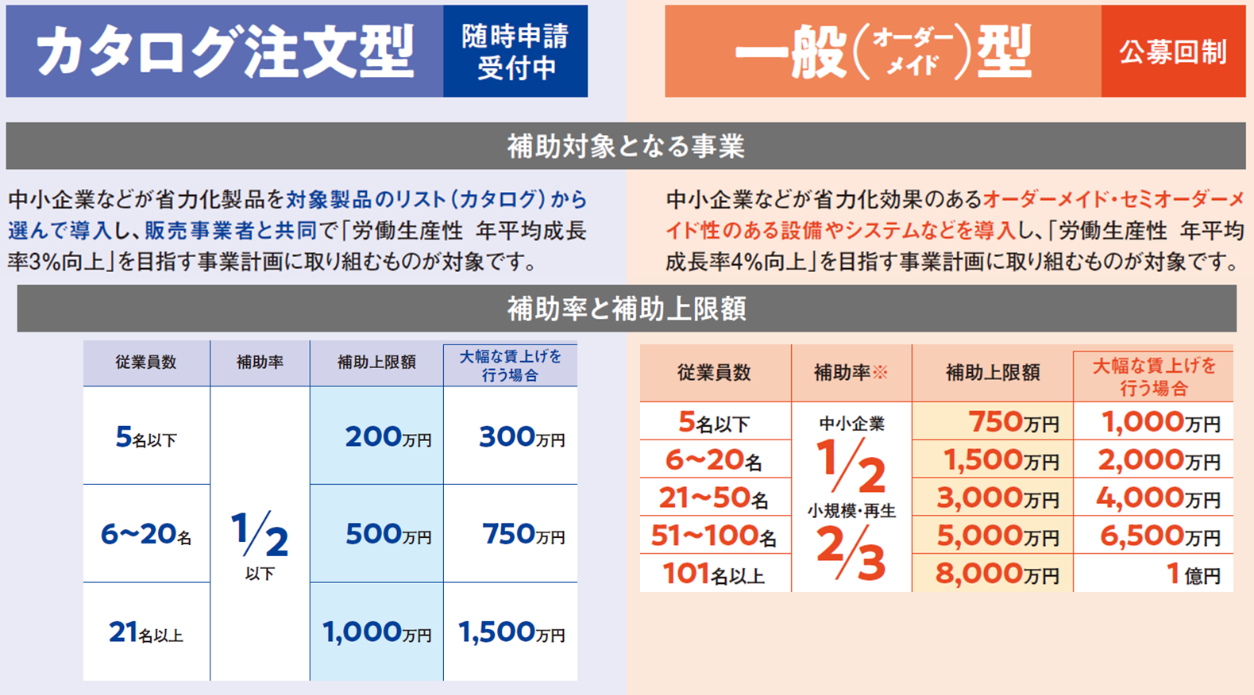
生産性向上
省力化投資を促進する支援策（中小企業省力化投資補助事業 3,000億円）
人手不足解消に効果のある「省力化投資」を後押しする補助金。
カタログ形式による簡易で即効性のある支援を行う「カタログ注文型」と、事業者それぞれの業務に応じたオーダーメイドによる省力化投資を幅広く支援する「一般型」の２類型を措置。
補助対象経費が異なれば、併用可能。
【カタログ注文型】は補助上限に達するまでは複数回の応募が可能。
※補助事業実施期間
【カタログ注文型】
交付決定日から最大１２ヶ月
【一般型】
交付決定日から最大１８ヶ月
※補助金額1,500万円までは1/2 もしくは2/3（小規模・再生事業者）、1,500万円を超える部分は1/3。
最低賃金引き上げ特例（補助率2/3にアップ）あり。

Slide 27
生産性向上
「デジタル化・AI導入補助金」の概要
IT導入補助金は、中小企業・小規模事業者等の労働生産性の向上を目的として、デジタル化やＤＸ等に向けたITツール（ソフトウェア、サービス等）の導入を支援する補助金。
令和7年度補正予算分からは、「デジタル化・AI導入補助金（旧：IT導入補助金）」と名称を変更。
通常枠
複数社連携
デジタル化・AI導入枠
インボイス枠
セキュリティ
対策推進枠
公募スケジュール
（通常・インボイス・セキュリティ枠）
●2次締切分
令和8年6月15日（月）
●3次締切分
令和8年7月21日（火）
●4次締切分
令和8年8月25日（火）
インボイス対応類型
電子取引類型
活用
イメージ
商店街など、複数の中小・
小規模事業者で連携して
ITツール等を導入
発注者主導でITツールを受注者に共有し、取引先のインボイス対応を促す
ITツールを導入して、
業務効率化やDXを推進
ITツール等を導入して、インボイス制度に対応
サイバーセキュリティ対策を進める
対象経費
ソフトウェア購入費、クラウド利用料（最大2年分）、
導入関連費（保守運用やマニュアル作成等のサポート費用と、
IT活用の定着を促す導入後の”活用支援”）も対象
サイバーセキュリティお助け隊サービス利用料
（最大2年分）
IT導⼊補助⾦2025 申請・採択結果
クラウド利用料（最大2年分）
類型 | 申請件数 | 採択件数
通常 | 23,672 | 8,936
複数社連携 | 8 | 6
インボイス対応 | 56,029 | 25,900
電子取引 | 0 | 0
セキュリティ対策 | 730 | 360
合計 | 80,439 | 35,202
単独申請可能なツールの拡大
ハードウェア購入費
(a)インボイス枠対象経費：
同右
(b)消費動向等分析経費：
50万円×グループ構成員数
(a)+(b）
合わせて3,000万円まで
(c)事務費・専門家費：200万円
ITツール：
１機能：～50万円
２機能以上：～350万円
PC・タブレット等：
～10万円
レジ・券売機等：
～20万円
ITツールの業務プロセスが
1～３つまで：
5万円～150万円
4つ以上：
150万円～450万円
補助上限
～350万円
5万円～150万円
中小企業：1/2
(a)インボイス枠対象経費：
同右
(b)・(c)：2/3
～50万円以下：3/4
(小規模事業者：4/5)
50万円～350万円：2/3
ハードウェア購入費：1/2
補助率
最低賃金近傍の事業者：2/3
(令和6年10月から令和7年9月の間で3か月以上、令和7年度改定の地域別最低賃金未満で雇用していた従業員数が全従業員の30％以上であることを示した事業者。)
中小企業：2/3
大企業：1/2
中小企業：1/2
小規模事業者：2/3
出典：「デジタル化・AI導入補助金2026の概要」（中小企業庁補HP） https://www.chusho.meti.go.jp/koukai/yosan/r8/digital_ai_summary.pdf

Slide 28
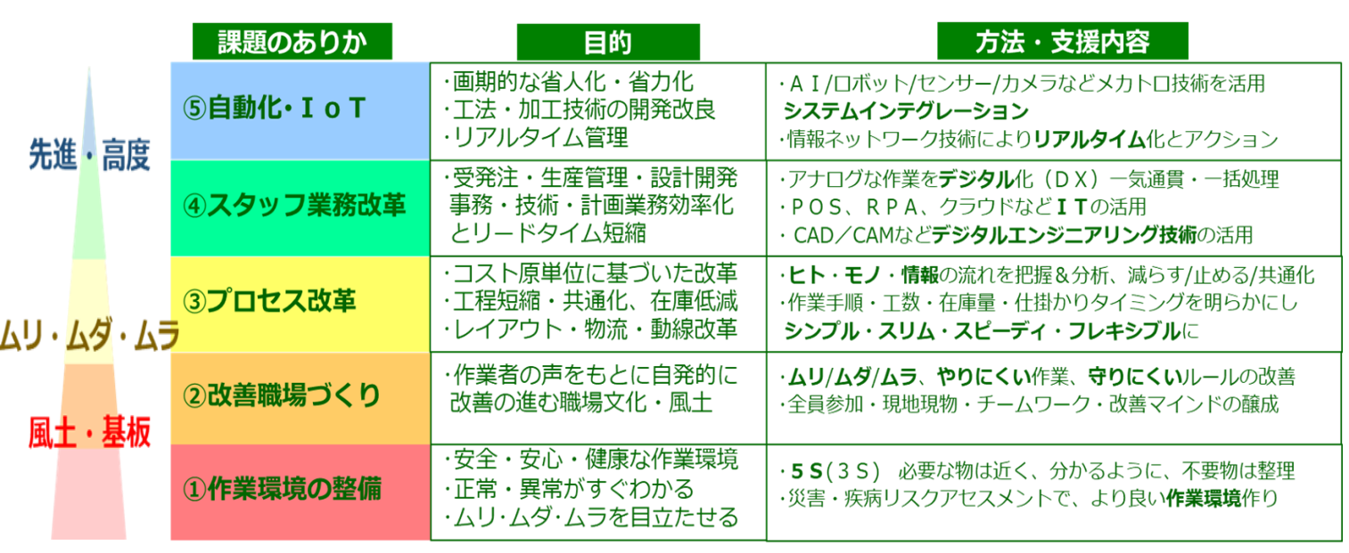
生産性向上
よろず支援拠点 生産性向上支援センター
「生産性向上支援センター」とは、人手不足などの課題に直面する中小企業等が、生産性向上に取り組めるよう、国が全国の「よろず支援拠点」内に設置する公的支援組織（2026年4月1日新規開設）。
生産性向上のプロ（サポーター）が、無料で、複数回、中小企業等の現場に訪問し、徹底して伴走。
業務の見える化、ムリムラムダの削減、作業の標準化、導線の効率化、デジタル活用、省力化投資の検討など、状況に応じた最適な一歩をアドバイス。
ポイント
支援内容の一例
01 生産性向上のプロがアドバイス
生産性向上に関する知識・経験が豊富なサポーターが専門性の高いアドバイスを提供。
02 無料で複数回の現場訪問
何度でも、無料で、サポーターが現場訪問。
03 国の補助金における加点（予定）
センターの支援を受けると、省力化投資補助金（一般型）の採択審査における加点措置あり。
※「複数回」の支援は、合計10回程度を想定。
※センターで生産性向上に関するアドバイスを行うよりも、別のアドバイスを提供するほうが適切と考えられる場合は、センターによる支援の途中でも、別の支援機関等を紹介する場合がある。
※訪問支援ではなく、窓口相談やオンライン相談を希望する場合は、中小企業等の希望に応じ、最大限柔軟に対応予定。
※省力化投資補助金（一般型）の採択審査における加点措置については、今年夏頃以降の公募回から実施予定。

Slide 29



生産性向上
新事業進出・ものづくり商業サービス補助金
技術的革新性のある製品・サービスの開発や既存事業とは異なる新市場・高付加価値事業への進出、海外市場開拓（輸出）に向けた国内の輸出体制の強化に係る設備投資等を支援します。
項目 | 革新的新製品・サービス枠 | 新事業進出枠 | グローバル枠
補助上限 | 2,500万円^{※1、2}（補助率1/2^{※3}、2/3） | 7,000万円^{※1、2}（補助率1/2^{※3}） | 7,000万円^{※1、2}（補助率2/3）
事業期間 | 交付決定日から10か月以内 | 交付決定日から14か月以内
対象者 | 中小企業・小規模事業者等
基本要件 | ①付加価値額：年平均成長率4.0%以上増加 ②賃上げ：1人あたり給与支給総額年平均成長率3.5%以上 ③事業場内最低賃金：事業実施都道府県の最低賃金+30円以上の水準 ④次世代育成支援対策推進法に基づく一般事業主行動計画を公表及び職場環境改善に向けて追加的に取組を行うこと 等
対象経費 | 機械装置・システム構築費、技術導入費、専門家経費、建物費^{※4}、構築物費^{※4}、海外旅費^{※5}、通訳・翻訳費^{※5} 等
※1：従業員数により補助上限は異なる、 ※2：一定の賃上げを行う場合は補助上限を引上げ、 ※3：最低賃金の引上げを行う場合は補助率2/3、
※4：新事業進出枠及びグローバル枠のみ、 ※5：グローバル枠のみ
【活用事例】
革新的新製品・サービス枠で・・・
新事業進出枠で・・・
グローバル枠で・・・
最新複合加工機を導入し、これまではできなかった精密加工が可能になり、より付加価値の高い新製品を開発
鉄鋼材加工業で培ってきた技術を活かして、新たに半導体製造装置部品の製造に挑戦
海外の展示会で現地ニーズを調査し、国内に最新設備を導入。新規顧客への営業で輸出品に採用されるタッチセンサの受注を新規獲得

Slide 30
生産性向上
小規模事業者持続化補助金
商工会・商工会議所の経営指導員の伴走支援を受けながら、事業者自らが策定した経営計画に基づき行う販路開拓等の取組を⽀援します。
項目 | 一般型・通常枠 | 創業型 | 共同・協業型*³
補助上限 | 50万円^{※1}（補助率2/3、3/4^{※2}） | 200万円^{※1}（補助率2/3） | 5,000万円（補助率2/3、定額^{※４}）
事業期間 | １２か月程度（今後変更の可能性あり） |  | １２ヶ月以内
対象者 | 小規模事業者 |  | 小規模事業者
基本要件 | 商工会・商工会議所の経営指導員による伴走支援。 ※地域の商工会・商工会議所が発行する「事業支援計画書」の添付が必要。 | 創業後1年以内の小規模事業者。 商工会・商工会議所の経営指導員による伴走支援。 ※地域の商工会・商工会議所が発行する「事業支援計画書」及び特定創業支援等事業による支援を受けたことの証明書の写しの添付が必要。 | 小規模事業者が10者以上参画事業者として参加していること。 地域に根付いた企業の販路開拓を支援する機関が地域振興等機関として申請すること。
対象経費 | 機械装置等費、広報費、ウェブサイト関連費、展示会等出展費、 旅費、新商品開発費、借料 、委託・外注費 等 |  | 会場の設営費・内装等の工事費、 会場借料、機器・機材の借料、広報費、旅費 等
※1：特例を活用した場合は最大で250万円 ※2：賃金引上げ特例活用事業者のうち赤字事業者は補助率3/4 ※3：内容は変更となる可能性がございます
※4：地域振興等機関は定額、参画事業者は2/3
【活用事例】
一般型・通常枠で・・・
創業型で・・・
共同・協業型で・・・
観光ぶどう農園を有する喫茶店において、フリーズドライ製品の洗練されたパッケージデザインやリーフレットを作成し、高級スーパー等への商談に活用し、新たな販路を開拓。
地域食材を活用したレストランを開業。店舗改装及びインターネット・SNS広告を行うことで、多様な顧客層獲得による売上向上を図る。
海外の展示会・商談会へ地域産品を取り扱う小規模事業者を集め出店。
海外バイヤーとの取引を行えるようになり、輸出事業にも進出し売り上げを増加させた。

Slide 31
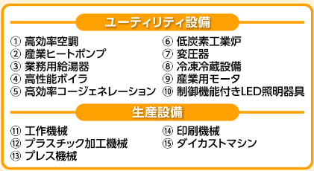
生産性向上
省エネ・非化石転換補助金／省エネ診断
エネルギーコスト高対応と、カーボンニュートラルに向けた対応を同時に進めていくため、省エネ非化石・転換補助金における、工場全体の省エネ（Ⅰ）、製造プロセスの電化・燃料転換（Ⅱ）、リストから選択する機器への更新（Ⅲ）、エネルギーマネジメントシステムの導入（Ⅳ）の４つの類型で、企業の投資を後押し。今年度より従来の支援水準を大きく上回る省エネ設備（以下トップ性能枠）等への支援を強化。
また、「具体的に何をやればよいか分からない」との中小企業の声も多いことから、専門家による省エネ診断への支援を実施。
省エネ・非化石転換補助金（省エネ設備導入支援）
省エネ診断（設備更新や運用改善を提案）
（Ⅰ）
工場・
事業場型
工場・事業場全体で大幅な省エネを図るための設備・システム更新を補助
※Ⅲ類型の設備を組み合わせた申請など
補助率：1/2（中小企業）1/3（大企業） 等
補助上限額：15億円 等
ウォークスルー
診断
専門家が、工場のエネルギー管理者等と面談後、工場内をまわり、エネルギーの使い方を確認。
同日中の省エネ運用改善の提案のほか、後日専門家が省エネの余地をまとめた資料を作成。
費用の９割を国が支援。負担額のイメージ：5,500円程度（特定設備のみ）、15,000円程度（工場・事業所）
○公募期間（二次）
2026年6月1日（月）～7月9日（木）
○事業期間
交付決定日から
2027年1月31日まで
（Ⅱ）
電化・
脱炭素
燃転型
電化や、より低炭素な燃料への転換を伴う機器への更新を補助
補助率：1/2（更新・改造※） 1/5（新設※）
補助上限額：３億円 等
※水素燃焼可能設備への改造、水素燃料活用可能設備の新設
IT診断
事前調査に基づき計測機器を設置し、エネルギー使用状況を可視化。省エネポイントを特定し、改善方法を検討。
データに基づき、よりきめ細やかな省エネ提案を実施。
費用の９割を国が支援。負担額のイメージ：2万円~5万円程度
（Ⅲ）
設備
単位型
リストから選択する機器への更新を補助
補助率：1/3（トップ性能枠 新設1/5、更新1/2）
補助上限額：１億円 （トップ性能枠 3億円）
※トップ性能枠については、今年度より新設も対象に追加
伴走
支援
診断受診後、希望する企業に対しては改善の実行に向けた継続的な省エネ支援を実施。
具体的には、設備更新の補助金申請サポートや、省エネ改善計画の作成等を支援。
費用の９割を国が支援。負担額：支援内容に応じて設定。
トップ性能設備は、上記のうち以下５設備区分のみ
①高効率空調
②低炭素工業炉
③産業ヒートポンプ
④産業用モータ
⑤高性能ボイラ
（Ⅳ）
EMS型
EMS（エネルギーマネジメントシステム）の導入を補助
補助率：1/2（中小企業）1/3（大企業）
補助上限額：１億円
新設
マッチングプラットフォーム
省エネ診断受診後、省エネの取組に踏み出せていない中小企業等に対し、省エネ診断の結果やニーズに応じた支援を提供する支援機関とのマッチングプラットフォームを新設。
開設期間：2026年6月中旬～2027年3月中旬まで
支援機関の登録申込期限：2026年12月25日まで

Slide 32
取引適正化
価格転嫁・取引適正化対策の今後の方向性（まとめ）
１. 法の厳正な執行
①中小受託取引適正化法【取適法】（従業員基準の追加による対象拡大、協議に応じない一方的な価格決定や手形払いの禁止等。)
②受託中小企業振興法【振興法】（従業員基準の追加による対象拡大、指導・助言に従わない事業者に具体的に改善を促す勧奨を追加等。)
③フリーランス・事業者間取引適正化等法（フリーランスの取引環境、就業環境の整備。 2024年11月施行。）
※①及び②は2026年1月1日より改正法施行。取適法対象外取引に関する適正化策について企業取引研究会（公取・中企庁共催）で検討中。
２.民間の自主的取組の後押し
→事業所管大臣を通じた業界への働きかけ強化
①価格交渉促進月間（2021年９月から開始。毎年９月、3月に実施）に基づく、「発注者リスト」公表、迅速な注意喚起、指導・助言
②価格転嫁を阻害する商習慣の見直し（取組状況の見える化、PDCAサイクルによる改善）
③取引適正化のための自主行動計画（34業種・95団体 ※2026年5月時点）の改訂・徹底
④パートナーシップ構築宣言(93,677社 ※2026年5月26日時点)の周知・実効性の向上
⑤労務費の適切な転嫁のための価格交渉に関する指針（2023年11月策定、2026年1月改正）の周知・徹底
３. 取引実態の把握・相談対応
①取引Gメン（約330名）が取引実態をヒアリング（年間１万件以上）
②取引かけこみ寺（全国47都道府県に設置）における相談対応を実施（年間１万件以上）
４. 官公需における価格交渉・価格転嫁の促進
①国等の契約の基本方針（2026年4月閣議決定）において、価格転嫁・取引適正化の徹底、ダンピング防止の徹底、フォローアップの強化、
人事評価における配慮等を措置。
②実勢価格を踏まえた予定価格の作成や低入札価格調査制度・最低制限価格制度の徹底と価格基準の見直し等、2027年度末までに国等・地方公共団体において100％実施すべき措置を示した「官公需における価格転嫁・取引適正化加速化プラン」の推進、進捗状況の見える化を実施予定。

Slide 33
取適法施行により新たに適用対象となる者、禁止行為が存在
取引適正化
令和8年1月1日、中小受託取引適正化法（通称：取適法）が施行。
従業員基準、特定運送委託の追加や手形払の禁止、協議に応じない一方的な代金決定の禁止等、適用対象・要件及び禁止行為が拡充。法改正により新たに法の対象となる事業者も存在し、法の理解と社内体制の見直しが急務。
適用対象
①取引の内容 ＋ ②規模要件 ＝ 対象取引
義務
製造委託
修理委託
情報成果物作成委託(プログラム)
役務提供委託
(運送・倉庫保管・
情報処理)
特定運送委託※
発注内容を明示する義務（発注書の交付）
取引に関する書類等を作成・保存する義務（2年）
支払期日（受領後60日以内）を定める義務
遅延利息（14.6％）の支払義務
①取引の内容
②規模要件
※発荷主が運送事業者に対して物品の運送を委託する取引
委託
事業者
資本金3億超
資本金1千万超3億以下
常時使用する従業員 300人超
中小受託
事業者
資本金3億以下(個人含)
資本金1千万以下(個人含)
常時使用する従業員300人以下(個人含)
禁止行為
情報成果物作成委託
(プログラム除く)
役務提供委託
(運送・倉庫保管・情報処理除く)
①取引の内容
②規模要件
受領拒否 | 報復措置
支払遅延（手形払等の禁止） | 有償支給原材料等の対価の早期決済
減額 | 割引困難な手形の交付
返品 | 不当な経済上の利益提供要請
買いたたき | 不当な給付内容の変更・やり直し
購入・利用強制 | 協議に応じない一方的な代金決定
委託
事業者
資本金5千万超
資本金1千万超5千万以下
常時使用する従業員 100人超
中小受託
事業者
資本金5千万以下(個人含)
資本金1千万以下(個人含)
常時使用する従業員100人以下(個人含)
出所：中小企業政策審議会経営支援分科会取引問題小委員会（2025年11月26日）資料を基に中部経済産業局作成

Slide 34
目 次
１．中小企業の現況と政策の方向性
２．成長に向けた主要な中小企業政策
① 成長を支える担い手の支援
② 生産性向上・省力化
③ 価格転嫁・取引適正化
３．小規模事業者の「稼ぐ力」の強化に向けた施策の方向性

Slide 35
成長投資・成長支援
緩やかなインフレ環境において、中小企業・小規模事業者の「稼ぐ力」の強化と賃上げの好循環を実現し、経営改革を実現するために、より多くの企業が成長志向に向かうメカニズムを構築する。昨年度、まず売上高100億円を目指す「100億企業」施策の整備を開始。今後、100億企業創出の仕組みを強化し、2034年度までに１万者（約5500者増）創出を目指す。※現在の100億宣言は、約3100者
さらに、今年度から「10億企業」、「成長志向の小規模事業者」の創出メカニズムの構築に着手し、地域深くへ成長の浸透を図る。
地域での発注を継続して他の中小企業の賃上げを下支えするほか、地域のM&Aのコアとなることを期待。
補助金については、賃上げを促すため要件化等を実施。「給与支給総額」を止めて「一人当たり賃金」に厳格化。中央目安額を超える賃上げにも加点。
中堅企業 0.9万者
大企業 約1,300者
100億企業創出メカニズムの強化【昨年度開始】
成長加速化補助金に加え、政策金融（補助金採否に関わらず投資計画の実現支援（制度融資）、劣後ローン等によるリスクマネー供給の呼び水）による投資支援強化を実施。
今後、金融庁「地域金融力強化プラン」との連携や伴走支援体制の整備、「経営者ネットワーク」の全国への展開と定着化をはじめとしたソフトインフラを構築。
中小企業336.5万者
100億企業 4,500者程度
売上10～100億未満 約9.1万者
成長志向の中小企業を創出するメカニズムの構築【今年度詳細検討開始】
（売上高１～10億円）
成長の核となる事業価値があり、経営者が本気で成長経営に取り組み、メインバンクも本気で伴走支援すれば飛躍する可能性がある地域企業が成長志向に向かうメカニズムを構築。
経営者は金融機関の伴走の下、売上高10億円を目指すことや経営の質を高めることで経営者が求める価値を実現できる企業となるためのビジョンを宣言しその内容を公表。
当該企業に対し、経営支援、効果的な投資支援や金融支援等を集中的に行う。
中小企業
(小規模以外)
約5１.２万者
売上１億～10億未満 約60万者
売上1千万～1億未満 約140万者
成長志向の小規模事業者を創出するメカニズムの構築【今年度詳細検討開始】
成長志向の小規模事業者の挑戦、高度な経営力の習得を促すべく、小規模事業者支援法に基づく経営発達支援事業として、商工会・商工会議所の経営指導員による伴走支援のもと、例えば売上高１億円や高収益を目指す「成長志向の経営計画（仮称）」を宣言する仕組みを新設。
当該事業者に対する補助金等の優先措置、地域金融機関との連携促進を検討。
（出所）総務省・経済産業省「令和３年経済センサス-活動調査」再編加工
※規模概念ではないが、地域の経済循環を作り出すローカル・ゼブラ、
新陳代謝の担い手である創業についても、てこ入れを進める。

Slide 36
小規模事業者の「稼ぐ力」の強化に向けた諸課題に関する検討会 中間とりまとめ※ 概要
※令和８年２月～３月に４回にわたり検討し、中間とりまとめを公表。 （委員長：後藤 康雄 成城大学教授）
本検討会の背景・目的
令和７年３月、小規模企業振興基本計画(第Ⅲ期)が閣議決定され、全国で285万社の小規模事業者においても賃上げの好循環を実現するために、経営力を向上させ、これまで以上に「稼ぐ力」を高めること、その小規模事業者を支える支援体制を強化することなど、支援の充実を図ることとしている。
そこで、当該基本計画を踏まえ、小規模事業者の「稼ぐ力」の強化をテーマとし、小規模事業者の現状を把握した上で、小規模事業者の経営の方向性を踏まえつつ、同計画に掲げられる各施策の深掘りにつなげることを目的として、本検討会で議論を重ねたもの。
施策の方向性
これまで商工会及び商工会議所による小規模事業者の支援に関する法律（小規模事業者支援法）に基づく経営発達支援事業として、小規模事業者への伴走支援等に取り組んできたところであるが、より一層きめ細やかに対応するため、「地域を支え持続的発展及び賃上げを目指す事業者への支援」に加え、「成長志向の事業者の創出メカニズム」や「エッセンシャル・サービスを担う事業者への支援」に向けた取組を検討し、経営発達支援事業における施策体系の再構築を進める。
これらの取組を支える観点から、商工会・商工会議所の経営指導員等の支援機能の強化が必要となるため、広域連携や支援機関間連携に加え、支援実績の評価・優良事例PR・都道府県への支援充実に向けた働きかけを促進する。あわせて、経営指導員の能力向上に向けた研修の充実や業務効率化、専門家等によるサポートの強化、AIを活用したノウハウ・知見の共有の仕組みの検証等を推進する。
１．成長志向の小規模事業者を創出するメカニズムの構築
「成長志向の経営計画(一定の売上等)」の”宣言”の仕組みの整備
小規模事業者向け補助金等での“宣言”事業者への優先措置の導入
経営指導員等による民間融資へのつなぎ・協調融資の推進
２．持続的発展及び賃上げを目指す小規模事業者への経営管理能力の高度化
に向けた支援強化（ES提供者含む）
プッシュ型の働きかけにより、経営計画・資金繰り表策定を促進することを通じて、 経営リテラシーを向上
商工会・商工会議所の青年部・女性部等の「扶け合い・学び合いの場」の活用促進
ES認定制度を活用した重点支援、常駐型の専門家派遣、補助金の優先措置など
エッセンシャルサービス
具体的施策
３．小規模事業者を支える商工会・商工会議所による支援機能強化
中小企業大学校、商工会・商工会議所内部の研修の充実
経営指導員等の能力向上のための民間プラットフォームの活用･補完の検証
広域経営指導員の設置促進、プッシュ型伴走支援モデル創出の促進･展開
経営指導員等の業務効率化のための専門家活用の強化、生成AI活用等の推進
４．１.~3.の施策方針の制度的位置づけの明確化・支援効果等の把握
小規模事業者支援法の基本指針改訂による支援方針の明確化
経営発達支援計画の実施状況報告の活用による伴走支援効果等の把握・評価・スコアリング、優良事例のPR、都道府県等への商工団体への支援充実に向けた働きかけ
小規模事業者関連施策の指標設定に向けた研究、意欲向上策の検討

Slide 37

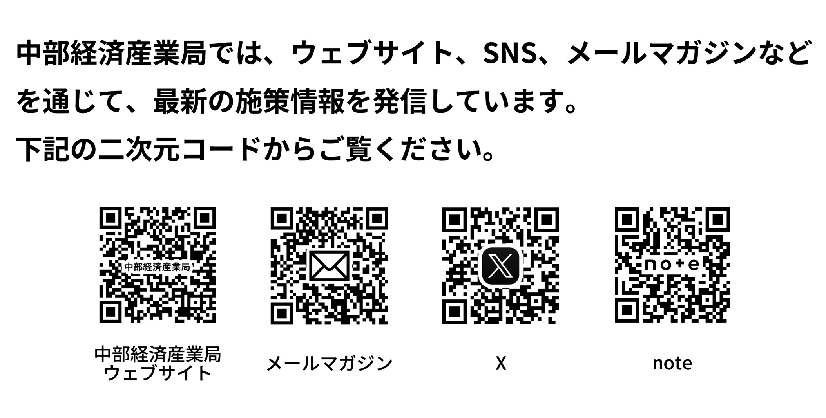
御清聴ありがとうございました。

